Slide 1
Curso de Latex
Rone Ilídio
UFSF-CAP

Slide 2
Programas Necessários
Instale na seguinte ordem:
  Pacote Latex: MiKTex
  Editor: TexWorks ou TeXnicCenter
  Gerenciador de referências: JabRef

Slide 3
Introdução
Latex: pacote para processamento de textos complexos, principalmente com fórmulas matemáticas.
Texto com as marcações de formatação e fórmulas
Texto para impressão
Latex

Slide 4
Introdução
Vantagens do latex
  Mudanças de formatação
  Numeração automática de seções, fórmulas, figuras, referências, etc.
  Criação de fórmulas complexas
  Citação de fórmulas, figuras, seções, etc.

Slide 5
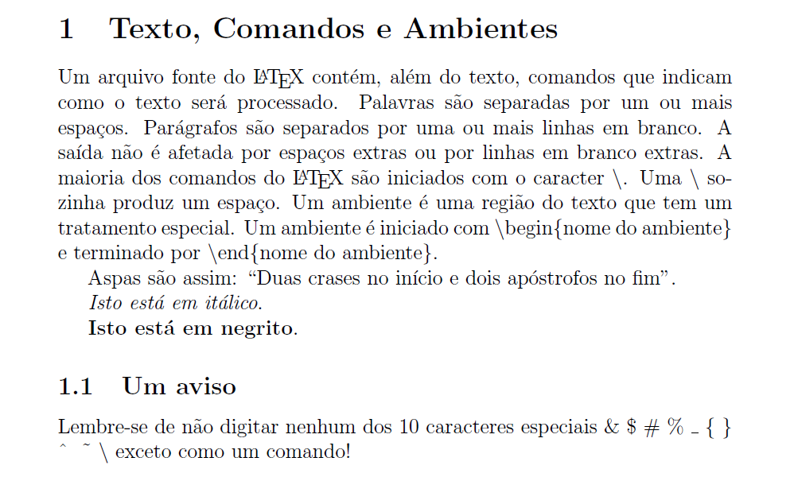
Primeiro texto

Slide 6
% Tudo que está à direita de um % é um comentário, ou seja é ignorado pelo LaTeX.
\documentclass[a4paper,12pt]{article} % Define o formato do texto, no caso artigo
\usepackage[brazil]{babel} % Suporte à ortografia da língua portuguesa.
\usepackage[latin1]{inputenc} % Adiciona a codificação do formato ASCII-> exibe caracteres acentuados.
\begin{document} % Define o início do seu documento.
\section{Texto, Comandos e Ambientes} % Este comando faz o título da seção.
Um arquivo fonte do \LaTeX\ contém, além do texto, comandos que indicam como o texto será processado. Palavras são separadas por um ou mais espaços. Parágrafos são separados por uma ou mais linhas em branco. A saída não é afetada por espaços ou linhas em branco extras. A maioria dos comandos do \LaTeX \ são iniciados com o caractere $\backslash$. Uma $\backslash$ sozinha produz um espaço. Um ambiente é uma região do texto que tem um tratamento especial. Um ambiente é iniciado com $\backslash$begin\{nome do ambiente\} e terminado por $\backslash$end\{nome do ambiente\}.
%Aspas
Aspas são assim: ``Duas crases no início e dois apóstrofos no fim''.
%Texto em itálico deve ser digitado como:
\textit{Isto está em itálico}.
%Texto em negrito deve ser digitado como:
\textbf{Isto está em negrito}.
\subsection{Um aviso} % Este comando faz o título da subseção.
Lembre-se de não digitar nenhum dos 10 caracteres especiais
% & $ # % _ { } ^ ~ \
\& \$ \# \% \_ \{ \} \^{} \ \~{}\ $\backslash$ exceto como um comando!
\end{document} % O arquivo fonte termina com este comando.

Slide 7
Primeiro Texto
Aqui utilizaremos o Miktex e TexnicCenter
  Miktex: pacote que processa o texto
  TexnicCenter: editor de texto
No Miktex, crie um novo arquivo e copie o código do slide anterior
Salve como basico.tex
Botões de atalho:
Compila e Visualiza
Compila
Visualiza

Slide 8
Estrutura básica de um texto
\documentclass[opções]{estilo} %Estilo do texto
Comandos globais %preâmbulo
\begin{document} %Início do documento
Texto e comandos de efeito local
\end{document} %fim do documento

Slide 9
Primeiro Texto
O símbolo % define comentários
\documentclass[a4paper,12pt]{article}
  Formato A4 e fonte 12
  O texto possui formato de article, mas poderia ser report, book ou letter.
\usepackage[brazil]{babel}
  Suporte para escrever em português (acentos no arquivo fonte)
\usepackage[latin1]{inputenc}
  Adiciona a codificação do formato ASCII-> exibe caracteres acentuados.
\begin{document} → início do seu documento
\end{document} → final do documento

Slide 10
Primeiro Texto
Aspas : Duas crases no início e dois apóstrofos no fim''.
\textit{Texto em itálico}.
\textbf{Texto em negrito}.
Caracteres especiais:% & $ # % _ { } ^ ~ \
  Para colocá-los no texto, insira uma \ antes do caractere. Ex: \% exibe % no texto

Slide 11
Manipulando a Fonte

Slide 12
Mudando o Tipo de Letra
\textit{itálico} produz itálico;
\textbf{negrito} produz negrito;
\textsf{sans serif} produz sans serif;
\texttt{máquina de escrever} produz máquina de escrever;
\textsc{maiúscula} produz maiúcula.

Slide 13
Mudando o Tipo de Letra
\documentclass[a4paper,12pt]{article}
\usepackage[brazil]{babel}
\usepackage[latin1]{inputenc}
\begin{document}
\section{Tipo de letras}
\textit{itálico}
\textbf{negrito}
\textsf{sans serif}
\texttt{máquina de escrever}
\textsc{letras maiúsculas}
\end{document}
TipoLetra\tipoletra.tex

Slide 14
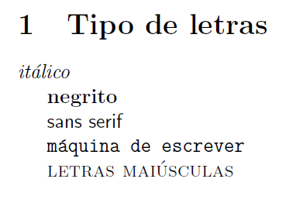
Mudando o Tipo de Letra

Slide 15
Mudando o Tamanho da Letra
\documentclass[a4paper,12pt]{article}
\usepackage[brazil]{babel}
\usepackage[latin1]{inputenc}
\begin{document}
\section{Tamanho de letras}
{\tiny o menor}
{\scriptsize muito pequeno}
{\footnotesize menor}
{\small pequeno}
{\large grande}
{\Large maior}
{\LARGE maior ainda}
{\huge ainda maior}
{\Huge o maior de todos}
\end{document}
TipoLetra\tamanhoetra.tex

Slide 16
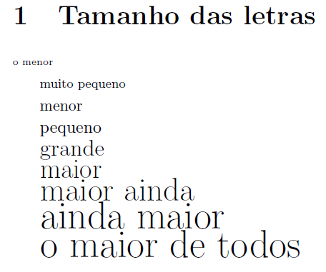
Mudando o Tamanho da Letra

Slide 17
Cores das Fontes
Necessário inserir no preâmbulo:
  \usepackage{graphicx,color}
Exemplo:
\textcolor{blue}{texto em azul}
\textcolor{red}{texto em vermelho}
\textcolor{green}{texto em verde}

Slide 18
Lista e Enumeração

Slide 19
Lista e Enumeração
Lista
  \begin{itemize}
  \item Primeiro item
  \item Segundo item
  \end{itemize}
Enumeração
  \begin{enumerate}
  \item Primeiro nível
  \begin{enumerate}
  \item Segundo nível
  \begin{enumerate}
  \item Terceiro nível.
  \end{enumerate}
  \end{enumerate}
  \end{enumerate}

Slide 20
\documentclass[a4paper,12pt]{article}
\usepackage[brazil]{babel}
\usepackage[latin1]{inputenc}
\begin{document}
\section{Lista}
\begin{itemize}
\item Os itens são precedidos por $\bullet$;
\item Os itens são separados por um espaço adicional.
\end{itemize}
\section{Enumeração}
\begin{enumerate}
\item Os itens são numerados com algarismos arábicos, no primeiro nível,
\begin{enumerate}
\item são numerados com letras no segundo nível e
\begin{enumerate}
\item são numerados com algarismos romanos no terceiro nível.
\end{enumerate}
\end{enumerate}
\end{enumerate}
\end{document}
Listas\Listas.tex

Slide 21
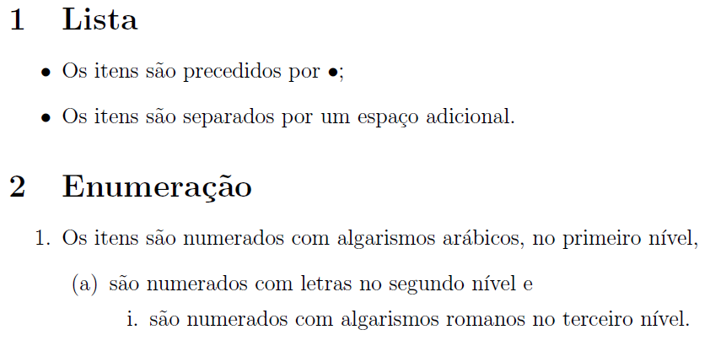
Lista e Enumeração

Slide 22
Fórmulas Matemáticas

Slide 23
Fórmulas Matemáticas
\documentclass[a4paper,12pt]{article}
\usepackage[brazil]{babel}
\usepackage[latin1]{inputenc}
\begin{document}
\section{Fórmulas}
A descrição da fórmula fica entre dois caracteres \$, para fórmula destacada utiliza-se \$\$. Veja exemplo:
Fórmula simples, no meio do texto: $ax^2+bx+c=0$
Fórmula destacada: $$ x=\frac{-b\pm\sqrt{b^2-4ac}}{2a} $$
\end{document}

Slide 24
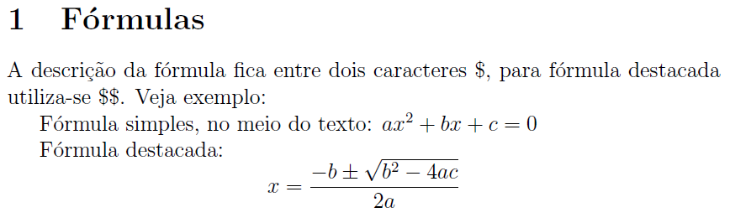
Fórmulas Matemáticas

Slide 25
Equações Numeradas
Escreve-se a fórmula na seguinte sintaxe:
\begin{equation}
fórmula matemática
\end{equation}
Não é necessário utilizar $
Os espaços são desprezados
Todos os símbolos pode ser digitados normalmente, exceto {} que deve-se usar \{ e \}

Slide 26
Equações Numeradas
\documentclass[a4paper,12pt]{article}
\usepackage[brazil]{babel}
\usepackage[latin1]{inputenc}
\begin{document}
\section{Fórmulas com equation}
\begin{equation}
x=\frac{-b\pm\sqrt{b^2-4ac}}{2a}.
\end{equation}
\end{document}

Slide 27
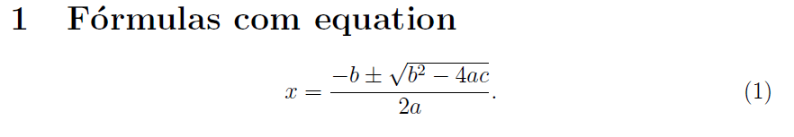
Equações Numeradas

Slide 28
Índices e Expoentes
O símbolo _ cria índices, ou seja, o que estiver na frente aparece subscrito
O símbolo ^ cria expoentes, o que estiver na frente aparece sobrescrito
Quando for mais de um caracteres, utiliza {caracteres} em frente aos símbolos

Slide 29
Índices e Expoentes
\documentclass[a4paper,12pt]{article}
\usepackage[brazil]{babel}
\usepackage[latin1]{inputenc}
\begin{document}
\section{Veja índices e expoentes}
Exemplo com índices e expoentes:
$$x^2, a_n, x_i^2, x^{2n}, x^{y^2}, x^{y_1}$$
\end{document}

Slide 30
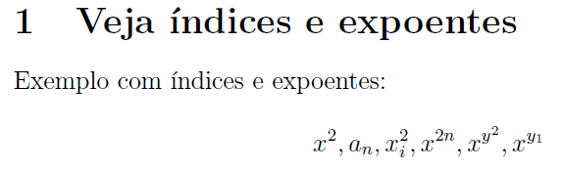
Índices e Expoentes

Slide 31
Símbolos
Latex possui um conjunto grande de símbolos
O TeXnicCenter possui atalhos para esses símbolos

Slide 32
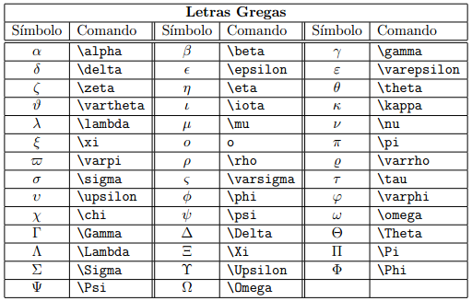
Símbolos

Slide 33
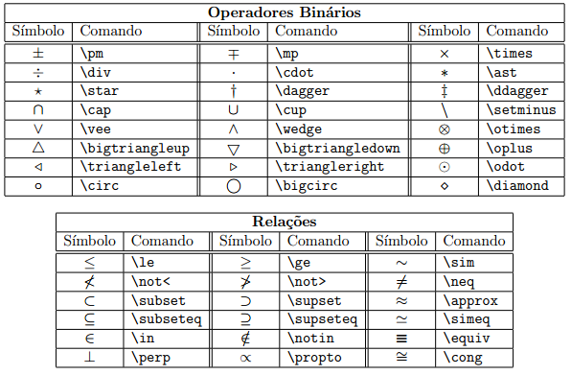
Símbolos

Slide 34
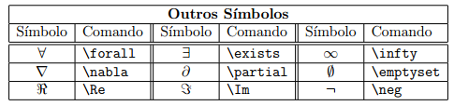
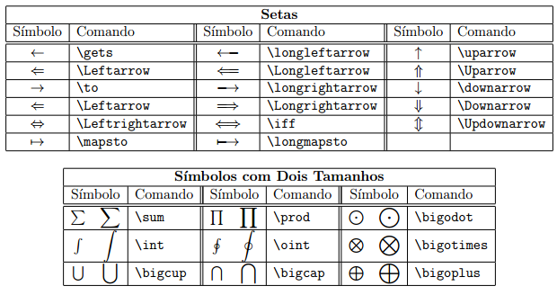
Símbolos

Slide 35
Símbolos
Somatório
$$ \sum_{i=1}^n a_i $$
Integral
$$ \int_a^b f(x)dx $$
Coeficientes binomiais
$$ {n+1\choose k}={n\choose k}+{n\choose k-1}$$

Slide 36
\documentclass[a4paper,12pt]{article}
\usepackage[brazil]{babel}
\usepackage[latin1]{inputenc}
\begin{document}
\section{Somatório}
$$
\sum_{i=1}^n a_i
$$
\section{Integral}
$$
\int_a^b f(x)dx
$$
\section{Coefcientes Binomiais}
$$
{n+1\choose k}={n\choose k}+{n\choose k-1}
$$
\end{document}

Slide 37
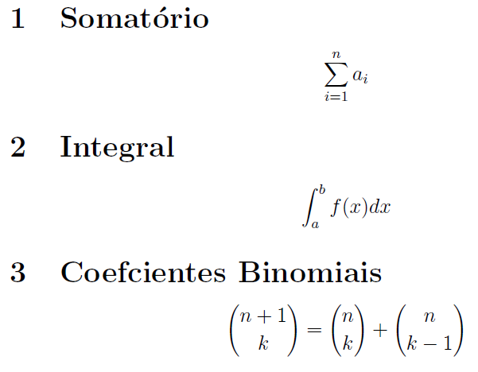
Símbolos

Slide 38
Figuras

Slide 39
Figuras
Incluir o pacote \usepackage{graphicx}
Criar um “ambiente” figure
Aceita figuras
  Latex-PDF : jpg, png, eps e pdf
  Latex-DVI: eps e pdf
Principal comando
  \includegraphics{nome_figura}

Slide 40
Figuras
\documentclass[a4paper,12pt]{article}
\usepackage[brazil]{babel}
\usepackage[latin1]{inputenc}
\usepackage{graphicx}
\begin{document}
\section{Inserção de Figura}
A Figura \ref{minhafigura} exemplifica com inserir imagens no Latex.
\begin{figure}[!ht]
\centering
\includegraphics[scale=1]{images.jpg}
\caption{Exemplo de grafico.}
\label{minhafigura}
\end{figure}
\end{document}

Slide 41
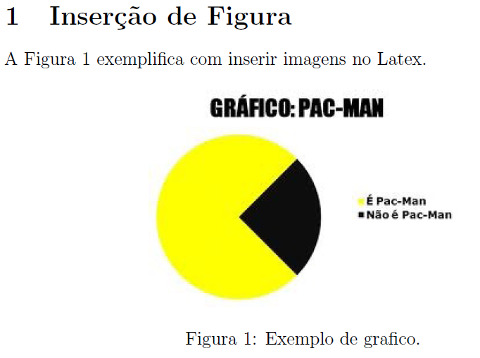
Figuras

Slide 42
Figuras
\begin{figure}[ht]→ início do ambiente
  [ht]→ posicionamento
    h: here
    t: top
    b: button
    p: em uma página separada
\centering → Centralizado
\includegraphics[scale=1]{images.jpg}
  scale: escala, 1 = 100%, 0.5=50%
  images.jpg: Nome da imagem
\caption{Exemplo de grafico.} → texto exibido abaixo
\label{minhafigura} → nome para referência
\end{figure} → fim do ambiente

Slide 43
Referências

Slide 44
Referências
Uma das maiores vantagens do Latex é numerar automaticamente seções, figuras, fórmulas referências bibliográficas, tabelas, etc
Referências dentro do texto
  \label{nome}: cria um nome para referência
  \ref{nome}: exibe o número que corresponde à referencia “nome”.

Slide 45
\documentclass[a4paper,12pt]{article}
\usepackage[brazil]{babel}
\usepackage[latin1]{inputenc}
\usepackage{graphicx}
\begin{document}
\section{Primeira Seção}
A Figura \ref{minhafigura} foi inserida normalmente, o comando $\backslash$ref\{nomefigura\} exibe o número da figura correspondente.
\begin{figure}[ht]
\centering
\includegraphics[scale=1]{images.jpg}
\caption{Exemplo de grafico.}
\label{minhafigura}
\end{figure}
Teste de figura. A Figura \ref{maca} recebeu um número automático.
\begin{figure}[ht]
\centering
\includegraphics[scale=0.7]{apple.jpg}
\caption{Exemplo da segunda imagem.}
\label{maca}
\end{figure}
\end{document}

Slide 46
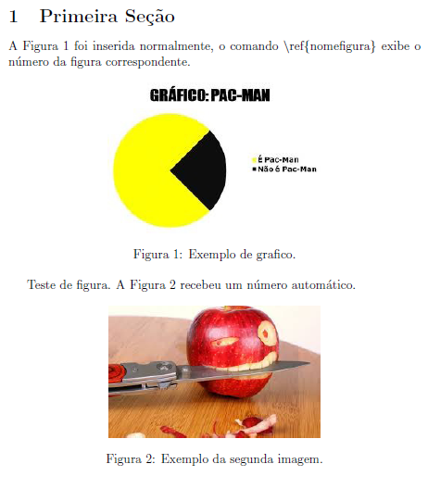

Slide 47
Tipos de Referências
O comando \label pode ser utilizado em seções, fórmulas, figuras
Basta colocar o comando \label para nomear o que você deseja referenciar
Veja exemplo com fórmulas e seções

Slide 48
\documentclass[a4paper,12pt]{article}
\usepackage[brazil]{babel}
\usepackage[latin1]{inputenc}
\begin{document}
\section{Primeira Seção} \label{primeira}
A Segunda Seção recebeu o número \ref{segunda}.
\begin{equation} \label{bascara}
x=\frac{-b\pm\sqrt{b^2-4ac}}{2a}
\end{equation}
\section{Segunda Seção} \label{segunda}
A fórmula \ref{bascara} aparece na Seção \ref{primeira}. A fórmula \ref{somatorio} aparece na Seção \ref{segunda}.
\begin{equation}\label{somatorio}
\sum_{i=1}^n a_i
\end{equation}
Lembrem-se que a numeração é automática.
\end{document}

Slide 49
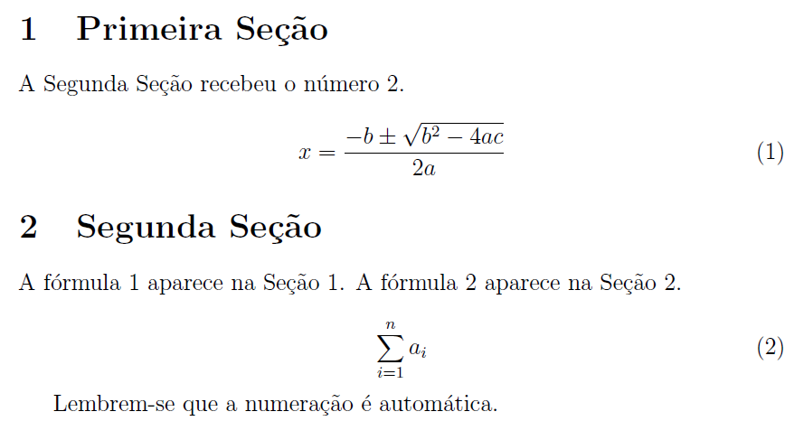
Tipos de Referências

Slide 50
Citação

Slide 51
Citação
Citações a outros trabalhos
  \cite{nome} : exibe a citação
  Para cada citação deve existir uma referências bibliográficas em um arquivo .bib
  Existem programas para gerenciar arquivos .bib, exemplo é o Jabref.
No próximo exemplo criaremos dois arquivos
  comcitacao.tex
  referencias.bib

Slide 52
comcitacao.tex
\documentclass[a4paper,12pt]{article}
\usepackage[brazil]{babel}
\usepackage[latin1]{inputenc}
\begin{document}
\section{Exemplo de citação}
Este texto é um teste para utilização de referências bibliográficas. Esse exemplo é formado pelos arquivos comcitacao.tex e referencias.bib. Veja o exemplo da citação do trabalho \cite{silva12}.
\bibliographystyle{plain}
\bibliography{referencias}
\end{document}

Slide 53
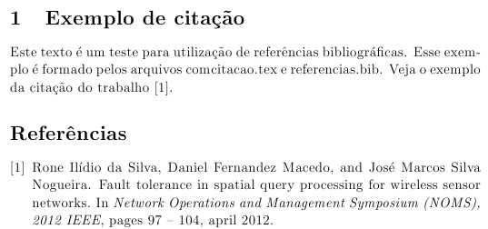
comcitacao.tex

Slide 54
comcitacao.tex
\cite{silva12} → cita o trabalho com identificador “silva12”, contido no arquivo referencias.bib
\bibliographystyle{plain} → define como a citação aparecerá no texto, no caso será “[1]”.
\bibliography{referencias} → informa o arquivo com as referências bibliográficas, apresentado a seguir.
Observe que somente um das duas referências foi utilizada.

Slide 55
referencias.bib
@INPROCEEDINGS{silva10,
author = {Rone Silva and Virgil Almeida and Andre Poersch and Jose-Marcos Silva Nogueira},
title = {Wireless Sensor Network for Disaster Management},
booktitle = {12th IEEE/IFIP Network Operations and Management Symposium (NOMS)},
year = {2010},
month = {april},
days = {19-23},
owner = {rone}
}
@INPROCEEDINGS{silva12,
author = {Rone Ilídio da Silva and Daniel Fernandez Macedo and José Marcos Silva Nogueira},
title = {Fault Tolerance in Spatial Query Processing for Wireless Sensor Networks},
booktitle = {Network Operations and Management Symposium (NOMS), 2012 IEEE},
year = {2012},
pages = {97 - 104},
month = {april},
doi = {10.1109/NOMS.2012.6211887},
owner = {rone},
timestamp = {2013.06.03}
}

Slide 56
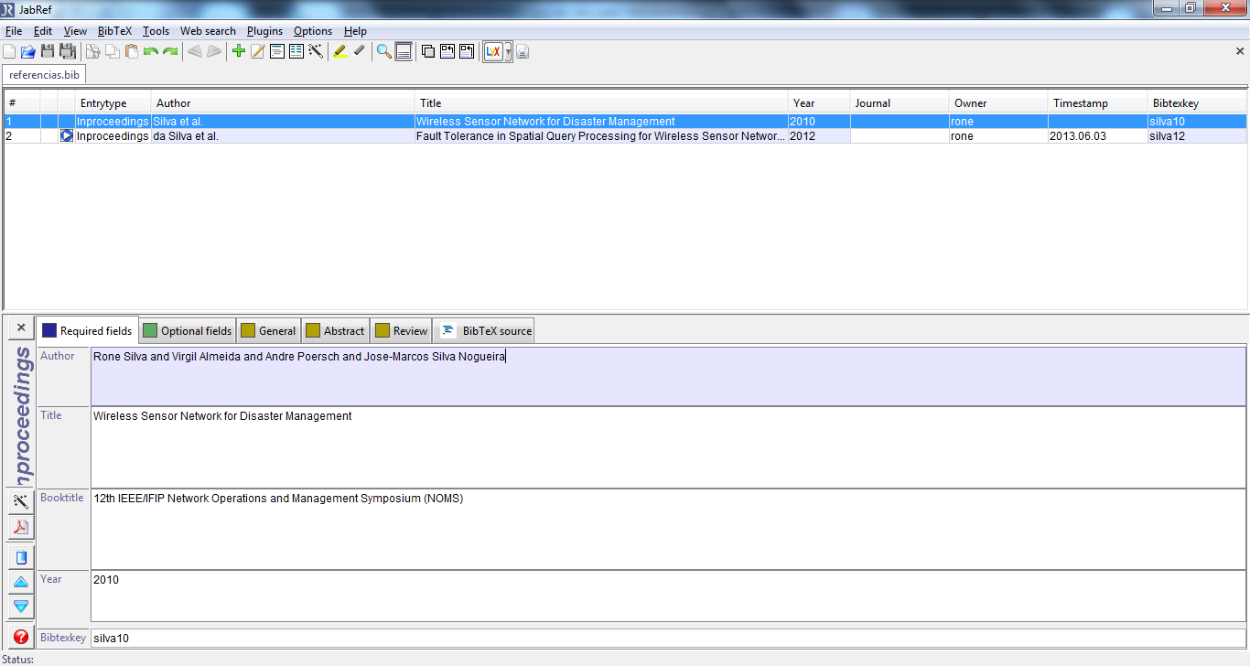
Manipulação de Referências
Utilizar o programa Jabref
Clique duas vezes sobre a referência
Manipule seus dados

Slide 57
Dica Para Criar Nova Referência
Procure pelo nome de um artigo (entre aspas) no Google com a palavra bib ou bibtex na frente
  Pode-se encontrar a referência pronta ou todos os dados necessários para criar uma referência
Como exemplo, procure por:
  “Duty cycle aware spatial query processing in wireless sensor networks” bib

Slide 58
Dica Para Criar Nova Referência
No resultado da pesquisa estará o link:
  http://dl.acm.org/citation.cfm?id=2422760
A página que abrirá trará todas as informações necessárias para a criação da referência
Ela também possuirá o link chamado BibTex, que ao ser clicado exibe a referência completa, como apresentado a seguir

Slide 59
Dica Para Criar Nova Referência
@article{DaSilva:2013:DCA:2422622.2422760,
author = {Da Silva, Rone Il\'{\i}Dio and Macedo, Daniel Fernandes and Nogueira, Jos{\'e} Marcos S.},
title = {Duty cycle aware spatial query processing in wireless sensor networks},
journal = {Comput. Commun.},
issue_date = {January, 2013},
volume = {36},
number = {2},
month = jan,
year = {2013},
issn = {0140-3664},
pages = {149--161},
numpages = {13},
url = {http://dx.doi.org/10.1016/j.comcom.2012.08.009},
doi = {10.1016/j.comcom.2012.08.009},
acmid = {2422760},
publisher = {Elsevier Science Publishers B. V.},
address = {Amsterdam, The Netherlands, The Netherlands},
keywords = {Duty cycle, Spatial query, Wireless sensor network},
}

Slide 60
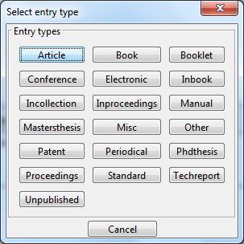
Dica Para Criar Nova Referência
Para adicioná-la ao seu arquivo .bib, vá ao Jabref clique
  BibTeX → New Entry
  Na janela que aparecerá, escolha Article
  Clique na guia BibTeX Source e cole o texto da referência
Para utilizar a referência basta utilizar \cite{idreferencia} no arquivo .tex

Slide 61
Principais Tipos de Referências
Article
  Artigo em jornal ou revista científica
  Campos obrigatórios: author, title, journal, year
Inproceedings or conference
  Artigo em conferência
  Campos obrigatórios: author, title, booktitle, year
Book: livro
PHDThesis e Mastersthesis: tese de doutorado e mestrado
Techreport: relatório técnico.
Manual: documentação técnica.
Misc: quando nada se encaixa.
Outros: unpublished, proceedings, incollection, inbook e booklet.

Slide 62
Utilizando Templates

Slide 63
Utilizando Templates
Um template define o formato de um texto
  Fonte
  Espaçamento
  Coluna simple ou duplas, etc
Definidos em arquivos .cls
Ex:
  PPGCC – Programa de Pós-Graduação em Ciência da Computação - UFMG
  IEEETRANS – IEEE Transactions
  SBC – Sociedade Brasileira de Computação

